Slide 1

FinTech Credit and Entrepreneurial Growth
HARALD HAU University of Geneva
YI HUANG Fudan University
CHEN LIN The University of Hong Kong
HONGZHE SHAN Pictet Asset Management
ZIXIA SHENG New Hope Financial Services
LAI WEI Lingnan University
汇报人: 梁庆林 李慧琴 日期：2024.11.11

Slide 2
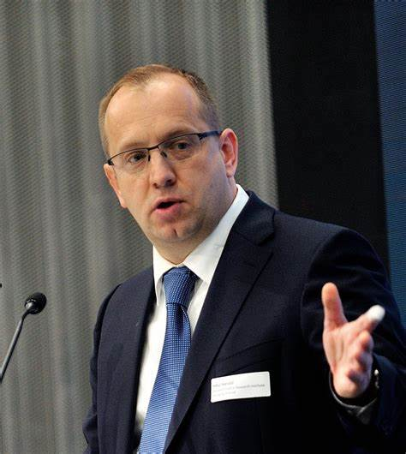
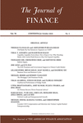





期刊及作者
HARALD HAU
日内瓦大学，教授
国际金融；金融市场；金融稳定
黄毅
复旦大学，教授
企业家商业实践与创新；家族传承与财富管理；
全球宏观政策与金融体系；数字经济与金融科技
林晨
香港大学 教授
财政和经济发展；企业融资；
银行和金融机构；金融科技；普惠金融
HONGZHE SHAN
瑞士百达
盛子夏
上海厚沃，总裁
THE Journal of
FinancE
2023 IF:7.68
Lai wei
岭南大学，教授
企业融资和资本市场；信息披露；创新；金融科技和ESG

Slide 3
引入
大数据
平台数据
小微信贷
Ability&
Motivation&
Opportunity&
金融科技信贷
自动信贷审批
信贷摩擦
中小微企业成长
中小微企业
难以从传统银行融资
部分中小微企业
可以从数字银行融资
资金供给方
传统银行
传统银行
数字银行
资金需求方
大型企业
中小微企业
大型企业
中小微企业

Slide 4
制度背景
2002~2007年
数据积累期：阿里巴巴通过“诚信通”、淘宝等产品积累原始商户数据，为小贷风险管理打好基础。
阿里巴巴在2002年3月推出了“诚信通”业务，主要针对的是会员的国内贸易。阿里雇了第三方，对注册会员评估了下，把评估结果连同会员在阿里巴巴的交易诚信记录展示在网上，帮助诚信通会员获得采购方的信任。在2004年3月份，阿里巴巴又推出了“诚信通”指数，用以衡量会员信用状况，这也成为了阿里巴巴信用评核模型的基础。同时在B2C端，淘宝规模大幅增长（至07年时交易量已超过400亿），这也为阿里巴巴累积了大量数据。
经验积累期：阿里巴巴与建行、工行深入合作放贷，同时建立信用评价体系、数据库以及一系列风控机制。
2007~2010年
2007年阿里巴巴与建行、工行合作先后分别推出“e贷通”及“易融通”贷款产品，主要服务于中小电商企业。阿里巴巴相当于银行的销售渠道及信息提供商，帮助银行评估信用风险的同时也拉了一堆潜在借贷者，同时也想着帮助电商企业融资得以进一步成长。但是小电商们大多还是达不到银行的门槛，据说建行和工行也没有从阿里这边拉到特别多的大单。
2010~2015年
独立发展期：2010年阿里巴巴开始自建小额贷款公司，以小微企业为主要服务对象。
注：狐狸君raphael.阿里巴巴金融二三事(一):阿里小贷的前世今生[文献类型标识/OL].36氪，2014，（0305）[2024 - 11 - 10].https://www.36kr.com/p/1641767485441.
Notes:
阿里巴巴金融二三事：阿里小贷的前世今生-36氪

Slide 5
制度背景-信贷审批流程
店家
蚂蚁金服
历史违约率
及财务数据等
信用评估模型
评分380-680
评分≥480等
提交
申请表单b
通知店家
可借款额度a
每月至少偿还1/12b贷款
发放
额度内贷款b
评分＜480等
继续偿还b
已借待还贷款
收回a-b
剩余信贷额度
注：Ant Group evaluates credit eligibility on a monthly basis in an automated process.
Notes:
阿里巴巴金融二三事（一）：阿里小贷的前世今生-36氪

Slide 6
文章思路
WHY
中小微企业
进入电商平台
2.WHY
金融科技公司
愿意提供贷款
3.HOW
线上小额信贷
影响中小微企业
金融科技公司
中小微企业成长
信息优势
流动性保险
销量
降低抵押品依赖性
灵活低成本
销售额
中小微企业
进入电商平台
产品供应
降低合同取得成本
运营改善
私企
信贷融资约束
广告费用
产品多样性
顾客转化率
服务质量
降低合同履行成本
物流运营
Notes:
思考事情的本质
这肯定是一件对双方都有利的事情 所以从双方的动机切入 去分析这个问题
对于 金融科技公司而言 为什么要（motivation）以及为什么能（ability&Opportunity） 为中小微企业提供贷款
对于 中小微企业 为什么要进入金融可以信贷市场 金融科技信贷市场能给提供什么好处

Slide 7
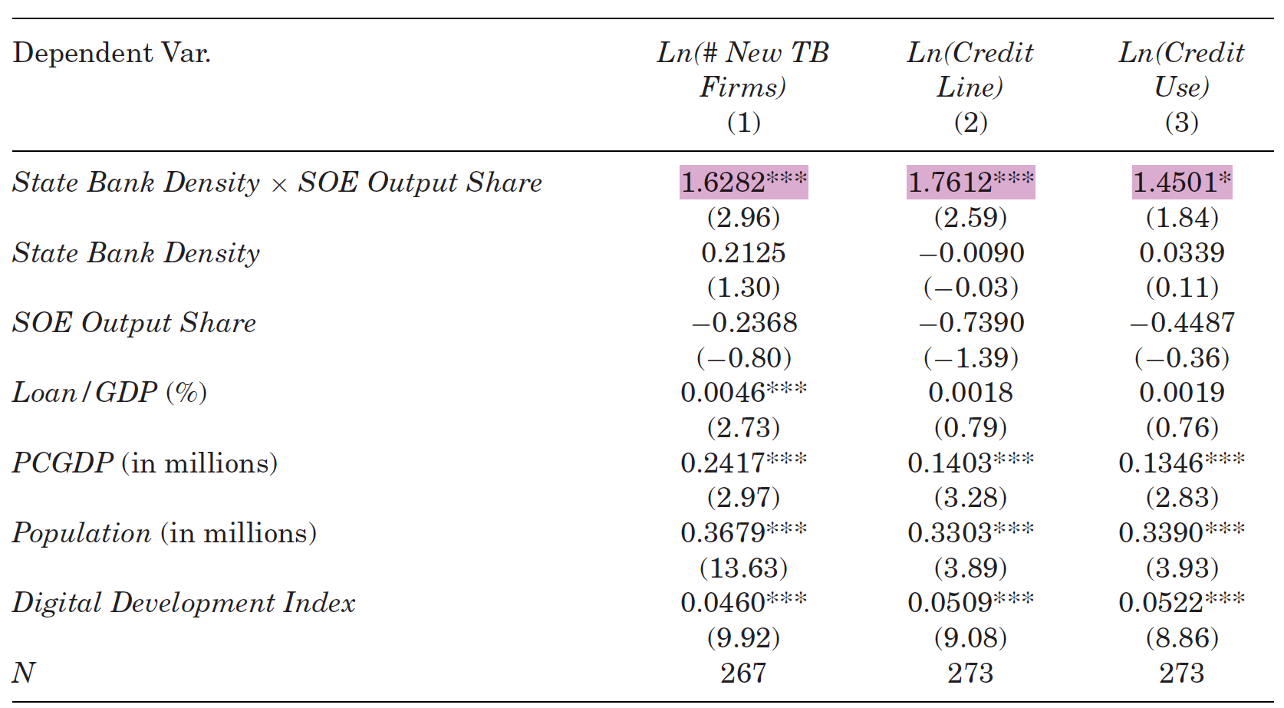
WHY中小微企业进入电商平台并从中获取信贷？
理论分析
State-owned banks absorb local savings and channel it into lending to SOEs (or other large firms), which may actually aggravate the credit scarcity that local entrepreneurs face.
进入
区域因素
# 新淘宝商户
国有银行密度
某地新注册
淘宝公司数量
某地
国有银行分支
机构数量/居民
信贷获取
国企产出占比
信贷额度
某地
国有企业
GDP贡献占比
某地月均
合格信贷总额
信贷使用量
某地月均
未偿还信贷余额
结
论
信贷市场摩擦导致的地方信贷扭曲
加剧了中小微企业的信贷约束，促成了中小微企业进入电商平台获取并使用信贷。

Slide 8
模糊断点回归
底层逻辑
断点回归设计是利用结果变量和原因变量在断点处的跳跃来识别因果效应，
如果其他因素在断点处没有跳跃，我们就可以将结果变量的跳跃归因为原因变量的因果影响。
（1）图形分析
首先，画出结果变量与参考变量之间的关系图，如果是模糊断点，再画出原因变量与参考变量的关系图，呈现结果变量和原因变量在断点处的行为，为研究设计提供直观的依据。
（2）因果效应估计
然后，分别利用断点左右的数据估计线性回归模型或多项式模型，可以使用矩形核函数加权（Imbens and Lemieux，2008）或三角核函数加权（Calonico et al.2014a）​，其实，核函数选择对估计结果没有太大影响；也可以直接利用（9.15）估计RDD参数。如果是模糊断点，可以用断点作为原因变量的工具变量，估计方程（9.24）​，并且可以直接使用两阶段最小二乘法标准误差进行统计推断（Imbens and Lemieux，2008）​。
[1]赵西亮. 基本有用的计量经济学[M]. 北京: 北京大学出版社, 2017.
Notes:
模糊地以受到干预的概率不同而分成的两个群体。

Slide 9
模糊断点回归
底层逻辑
断点回归设计是利用结果变量和原因变量在断点处的跳跃来识别因果效应，
如果其他因素在断点处没有跳跃，我们就可以将结果变量的跳跃归因为原因变量的因果影响。
（1）图形分析
首先，呈现结果变量和原因变量在断点处的行为。
（2）因果效应估计
其次，用断点作为原因变量的工具变量，用两阶段最小二乘法标准误差进行统计推断。
（3）稳健性检验
最后，主要进行上文提到的各种稳健性检验。首先是协变量连续性检验，可以画出协变量与参考变量的关系图，检测在断点处是否连续。其次，参考变量分布函数连续性检验，也可以画出参考变量的分布图。再次，伪断点检验，看看在其他位置，RDD估计量是否显著。最后，可以选择不同的带宽，检验RDD估计结果是否稳健。
[1]赵西亮. 基本有用的计量经济学[M]. 北京: 北京大学出版社, 2017.
Notes:
模糊地以受到干预的概率不同而分成的两个群体。

Slide 10
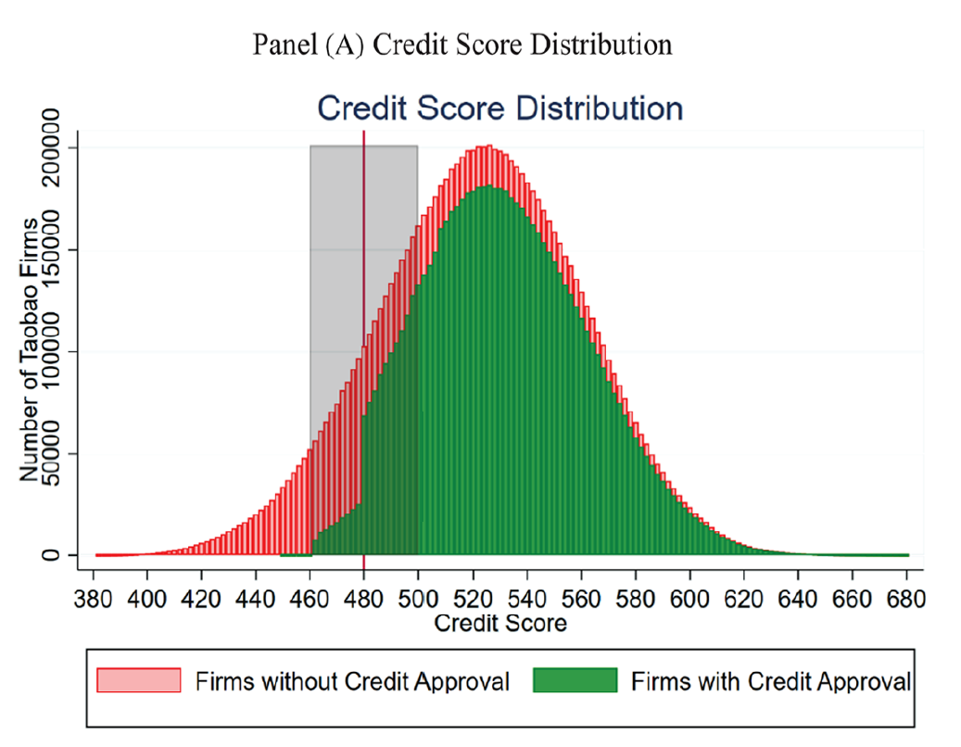
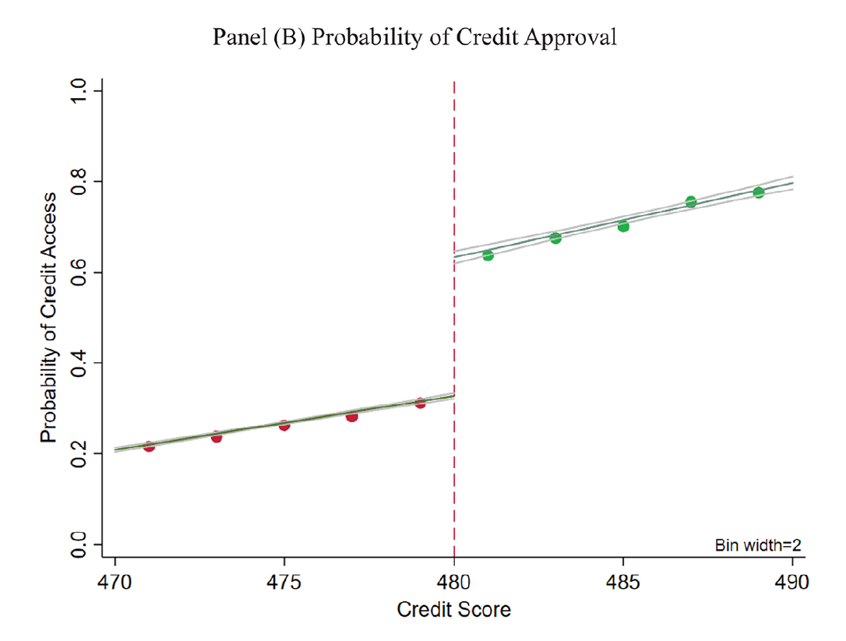
模糊断点回归
个体不能完全精确控制参考变量，从而在断点附近左右分配近似于完全的随机化实验。
The method used to calculate the credit score is unknown to the online vendors, nor do they observe their credit scores. This implies that Taobao vendors cannot easily game their credit eligibility. This claim is supported by the smoothly rising distribution of vendors around the 480 score shown in Figure 1, Panel A.
A.信贷评分分布
B.信贷批准概率
评分480时
存在不连续断点
模糊断点设计
At the credit score of 480, Panel A shows a discrete jump in the probability of credit approval
Notes:
模糊地以受到干预的概率不同而分成的两个群体。
原因变量
参考变量
结果变量

Slide 11
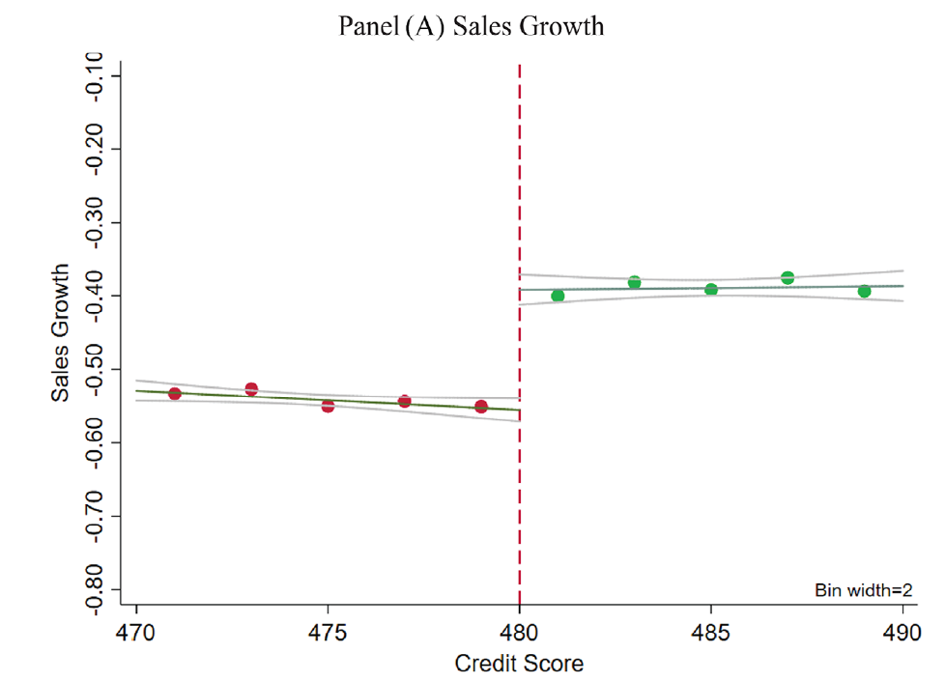
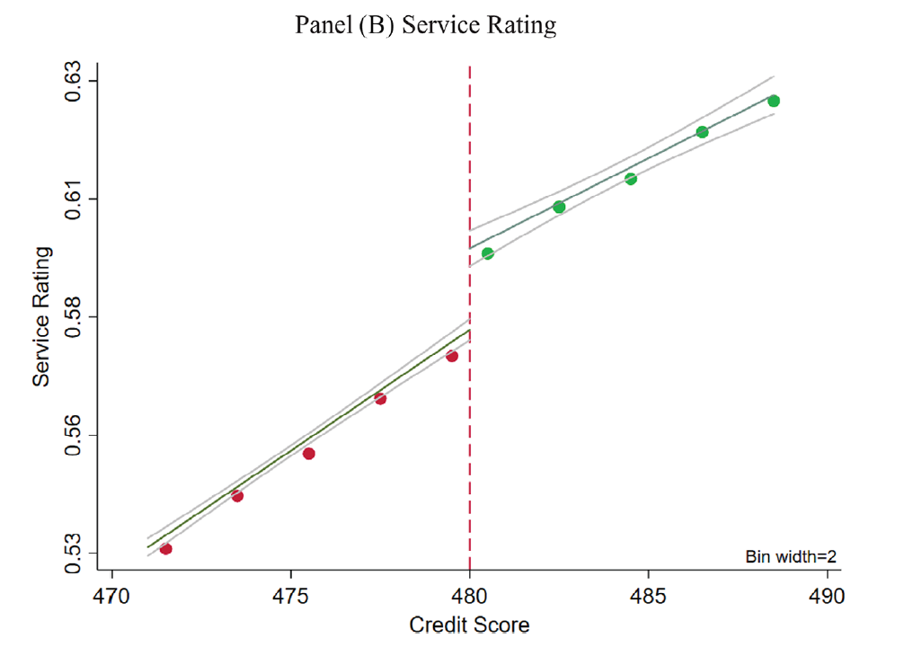
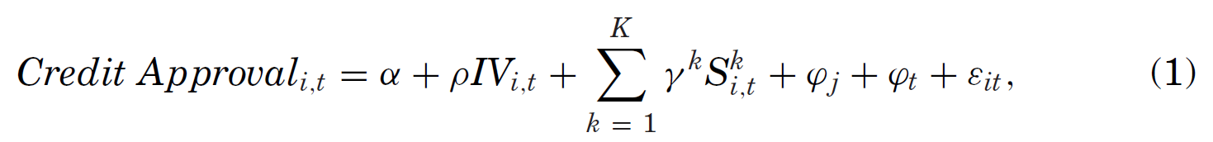
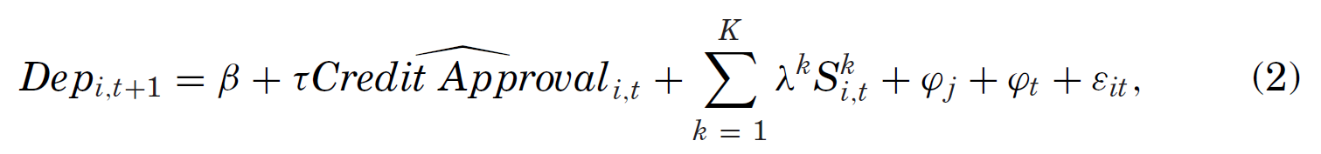
模糊断点回归
A.财务业绩表现
B.外部顾客评价
IV is an indicator variable equal to one if the credit score of a firm
at the beginning of month t is greater than or equal to 480, and zero otherwise.
Notes:
模糊地以受到干预的概率不同而分成的两个群体。
原因变量
参考变量
结果变量

Slide 12
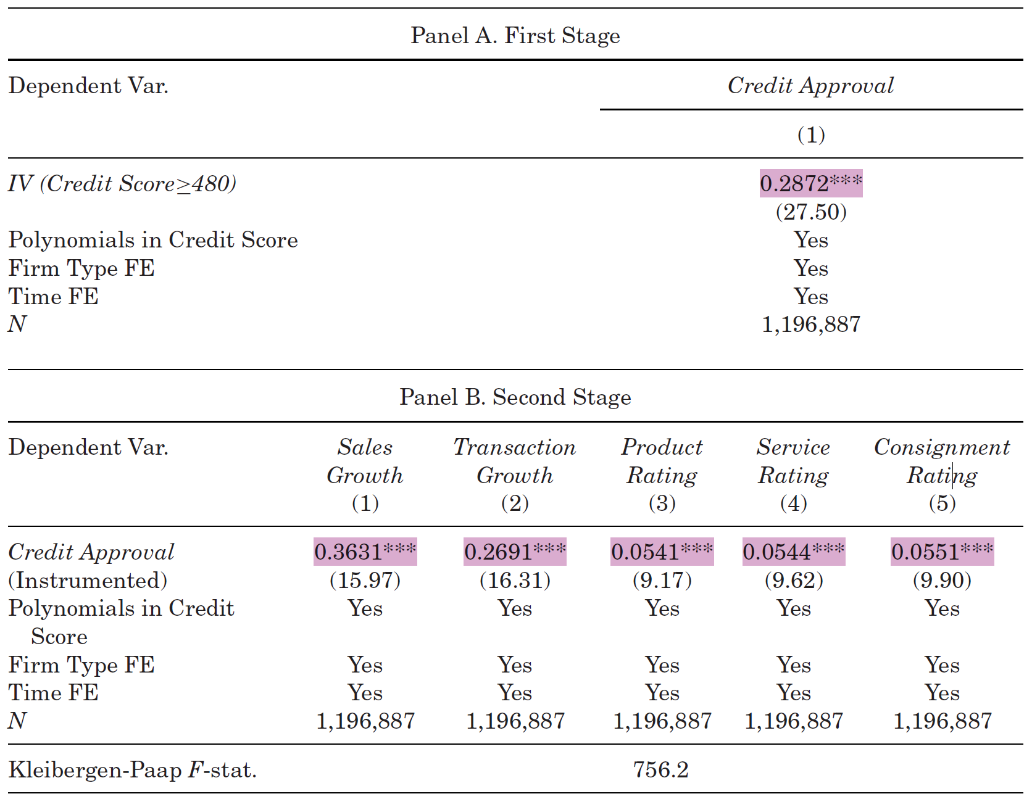
HOW信贷影响中小微企业
理论分析
A credit line can theoretically change the investment behavior of the online vendor even if the credit is not used. For example, precautionary concerns about liquidity might deter productive investment and the credit line provides effective insurance against liquidity risk.
财务
客户
评分
销售增长率
Standardized ratings
in month t + 1.
Log difference of
a firm’s sales from
month t − 1 to t + 1.
结
论
仅仅是信贷额度的存在即可以改善企业表现（财务业绩及客户评价）。
注：Standardized rating = (original rating–min)/(max–min).

Slide 13
HOW信贷影响中小微企业
1
流动性保险
Credit lines can serve as liquidity insurance with access to FinTech credit relaxing firms’ precautionary saving motives and promoting investment in growth opportunities.
The average amount of credit drawn down accounts only for about 17% of total approved credit lines.
Furthermore, excluding those firms with actual drawdowns of credit and retaining only those with the credit option continues to yield performance-improving effects.
2
高效、灵活、成本低
The flexibility of the FinTech credit line relative to a fixed-term bank loan is therefore of particular benefit, and given rapid repayment, the net interest expense is modest despite the high interest rate (Liu, Lu, and Xiong (2022)).
The short-term nature of the loans makes the net borrowing costs much lower than the full annual costs implied by the quoted (high) interest rate.
Notes:
具体介绍一下资管新规是什么 排除其他可能的解释
制定出台《资管新规》的背景是什么？
“近年来，我国金融机构资管业务快速发展，规模不断攀升，截至2017年末，不考虑交叉持有因素，总规模已达百万亿元。其中，银行表外理财产品资金余额为22.2万亿元，信托公司受托管理的资金信托余额为21.9万亿元，公募基金、私募基金、证券公司资管计划、基金及其子公司资管计划、保险资管计划余额分别为11.6万亿元、11.1万亿元、16.8万亿元、13.9万亿元、2.5万亿元。同时，互联网企业、各类投资顾问公司等非金融机构开展资管业务也十分活跃。
资管业务在满足居民财富管理需求、增强金融机构盈利能力、优化社会融资结构、支持实体经济等方面发挥了积极作用。但由于同类资管业务的监管规则和标准不一致，导致监管套利活动频繁，一些产品多层嵌套，风险底数不清，资金池模式蕴含流动性风险，部分产品成为信贷出表的渠道，刚性兑付普遍，在正规金融体系之外形成监管不足的影子银行，一定程度上干扰了宏观调控，提高了社会融资成本，影响了金融服务实体经济的质效，加剧了风险的跨行业、跨市场传递。
在党中央、国务院的领导下，中国人民银行会同中国银行保险监督管理委员会、中国证券监督管理委员会、国家外汇管理局等部门，坚持问题导向，从弥补监管短板、提高监管有效性入手，在充分立足各行业金融机构资管业务开展情况和监管实践的基础上，制定了《意见》。”

Slide 14
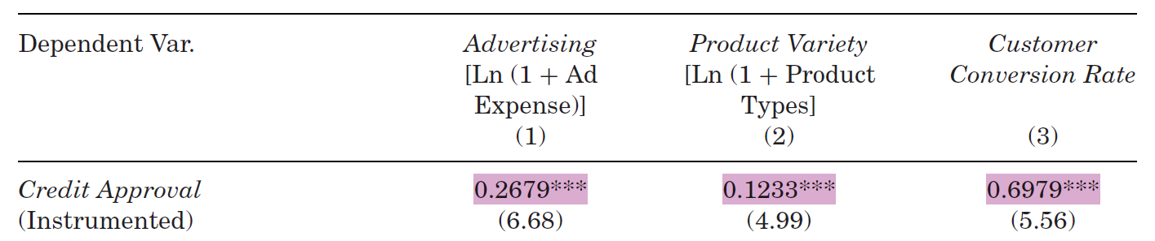
HOW信贷影响中小微企业
3
运营改善
运营改善指标
广告费用
The natural logarithm of one plus the vendor’s monthly expenditures on advertising.
产品多样性
The natural logarithm of one plus the number of product types for sale.
客户转换率
The ratio of the number of customers that completed transactions to the total number of customers of a firm in a month (scaled by 100).
结
论
小额信贷通过为企业提供流动性保险、
降低企业借贷成本、改善企业日常运营，甚至是提高企业存活率，而提高企业业绩表现
Notes:
具体介绍一下资管新规是什么 排除其他可能的解释
制定出台《资管新规》的背景是什么？
“近年来，我国金融机构资管业务快速发展，规模不断攀升，截至2017年末，不考虑交叉持有因素，总规模已达百万亿元。其中，银行表外理财产品资金余额为22.2万亿元，信托公司受托管理的资金信托余额为21.9万亿元，公募基金、私募基金、证券公司资管计划、基金及其子公司资管计划、保险资管计划余额分别为11.6万亿元、11.1万亿元、16.8万亿元、13.9万亿元、2.5万亿元。同时，互联网企业、各类投资顾问公司等非金融机构开展资管业务也十分活跃。
资管业务在满足居民财富管理需求、增强金融机构盈利能力、优化社会融资结构、支持实体经济等方面发挥了积极作用。但由于同类资管业务的监管规则和标准不一致，导致监管套利活动频繁，一些产品多层嵌套，风险底数不清，资金池模式蕴含流动性风险，部分产品成为信贷出表的渠道，刚性兑付普遍，在正规金融体系之外形成监管不足的影子银行，一定程度上干扰了宏观调控，提高了社会融资成本，影响了金融服务实体经济的质效，加剧了风险的跨行业、跨市场传递。
在党中央、国务院的领导下，中国人民银行会同中国银行保险监督管理委员会、中国证券监督管理委员会、国家外汇管理局等部门，坚持问题导向，从弥补监管短板、提高监管有效性入手，在充分立足各行业金融机构资管业务开展情况和监管实践的基础上，制定了《意见》。”

Slide 15
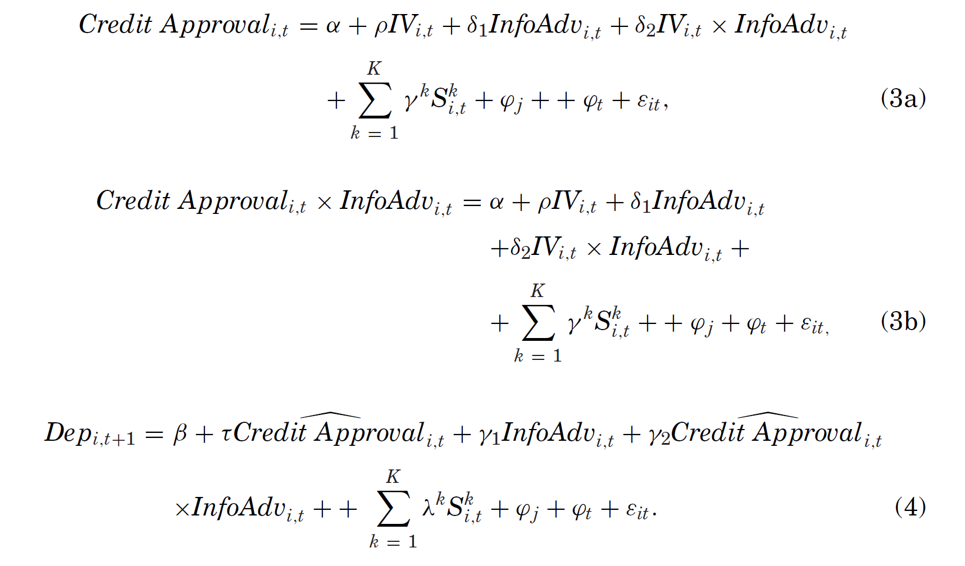
WHY金融科技公司愿意提供贷款
理论分析
信贷摩擦/扭曲——电商平台小额信贷——业绩改善
电商平台有没有缓解地区信贷扭曲所产生的负面影响，是否企业信息不对称程度越大，改善作用越明显
信息优势
企业年龄排名
(Age – min) / (max – min)
产业风险
Equals one
if the standard deviation of
sales growth of all firms in an industry prior to the credit allocation is above the cross-industry median,
and zero otherwise.

Slide 16
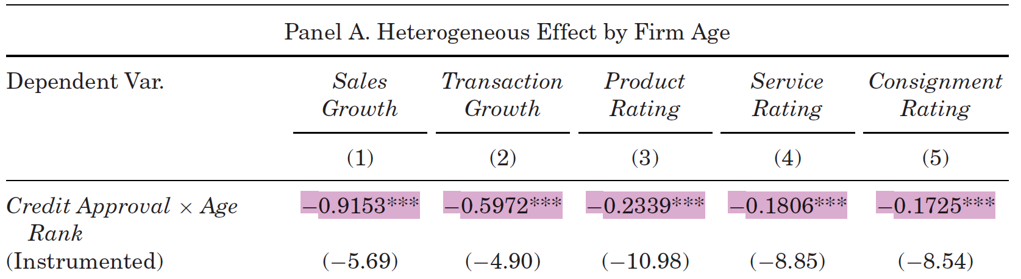
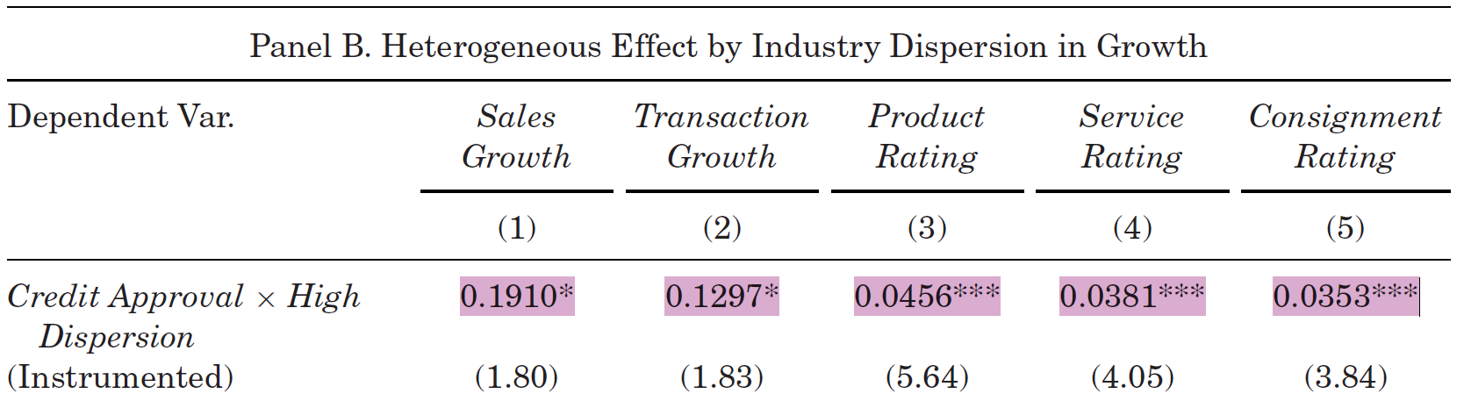
WHY金融科技公司愿意提供贷款
理论分析
企业信息不对称程度越高（企业越年轻，所处产业风险越大），从小额信贷中获益越多。
提高信息优势
企业年龄排名
(Age – min) / (max – min)
产业风险
Equals one
if the standard deviation of
sales growth of all firms in an industry prior to the credit allocation is above the cross-industry median,
and zero otherwise.
结
论
信贷风险越高的企业（越年轻，行业风险越大）
越能从小额信贷中获益，论证了金融科技公司的信息优势，及其与传统银行的互补作用。

Slide 17
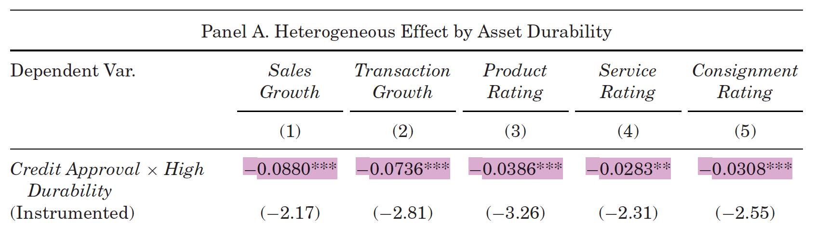
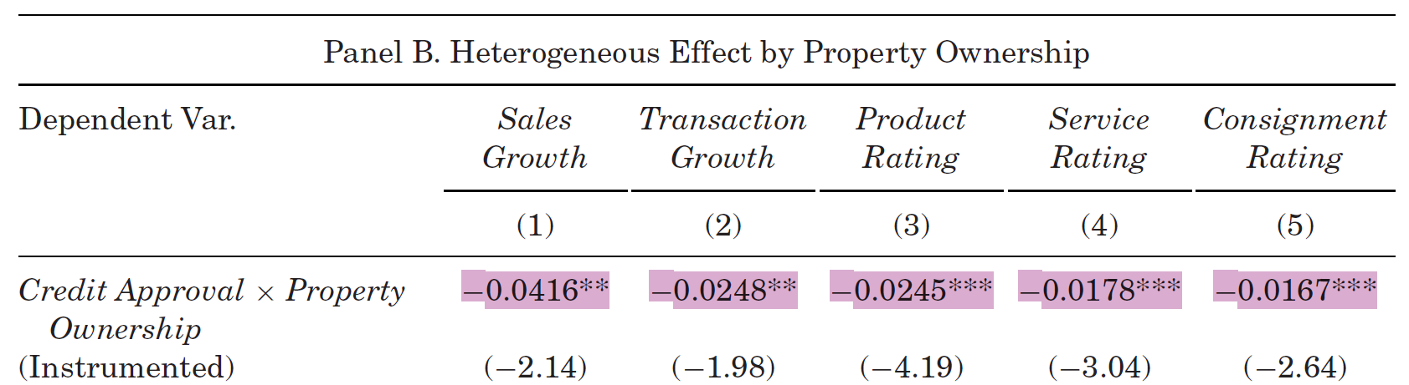
WHY金融科技公司愿意提供贷款
理论分析
信息，即数据资本，正成为抵押品的一种，金融科技公司更少依赖实物抵押。
降低抵押品依赖性
耐用品行业
an indicator equal to one
for durable product industries and zero otherwise
财产所有权
an indicator that takes the value of one for firms recorded by Ant
Group as having a very high probability (greater than 90%) of owning real estate property
结
论
信贷风险越高的企业（越年轻，行业风险越大，可抵押品越少）
越能从小额信贷中获益，进一步论证了金融科技公司信息的抵押品替代作用。

Slide 18
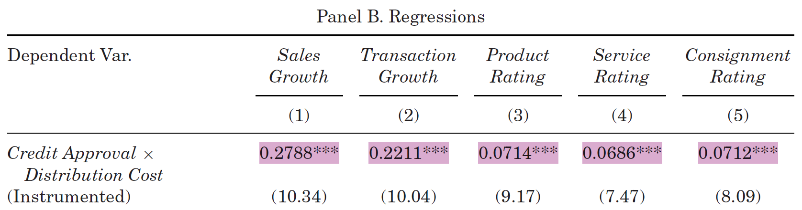
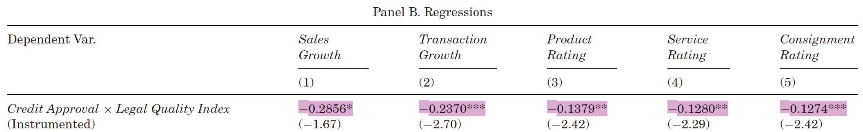
WHY金融科技公司愿意提供贷款
其他渠道
降低合同取得成本
Distribution Cost is proxied by the inverse of the predicted
size of a firm’s credit line.
降低合同履行成本
Legal Quality Index as a proxy for regional law enforcement quality
结
论
发贷成本越大的企业（信贷额度越小）及地区执法环境越差的地区
越能从小额信贷中获益，论证了金融科技公司降低合同签订成本及合同执行成本的优势。

Slide 19
稳健性检验
1
更长的研究期——whether the positive vendor performance effects of access to credit persist over a longer time window.
To implement the test, we require treated firms to have access to credit from month t to the end of month t + 2, and control firms to have no access to credit during the same period. Accordingly, we modify the definition of Sales Growth (Transaction Growth) as the difference between the natural logarithm of sales (transaction) in month t + 2 and that in month t − 1 (i.e., growth over a three-month window). Similarly, we measure the three customer ratings in month t + 2.
The results could also introduce confounding selection effects, however, since repeated approval depends on good sales performance.
2
更换因变量衡量方式——use the change rather than the level of customer ratings as the dependent variable.
The increase in service quality is unlikely to be driven by the differences in the ratings for firms with and without access to credit prior to the credit allocation event
…
更换模型、更换窗口、安慰剂检验…
Notes:
具体介绍一下资管新规是什么 排除其他可能的解释
制定出台《资管新规》的背景是什么？
“近年来，我国金融机构资管业务快速发展，规模不断攀升，截至2017年末，不考虑交叉持有因素，总规模已达百万亿元。其中，银行表外理财产品资金余额为22.2万亿元，信托公司受托管理的资金信托余额为21.9万亿元，公募基金、私募基金、证券公司资管计划、基金及其子公司资管计划、保险资管计划余额分别为11.6万亿元、11.1万亿元、16.8万亿元、13.9万亿元、2.5万亿元。同时，互联网企业、各类投资顾问公司等非金融机构开展资管业务也十分活跃。
资管业务在满足居民财富管理需求、增强金融机构盈利能力、优化社会融资结构、支持实体经济等方面发挥了积极作用。但由于同类资管业务的监管规则和标准不一致，导致监管套利活动频繁，一些产品多层嵌套，风险底数不清，资金池模式蕴含流动性风险，部分产品成为信贷出表的渠道，刚性兑付普遍，在正规金融体系之外形成监管不足的影子银行，一定程度上干扰了宏观调控，提高了社会融资成本，影响了金融服务实体经济的质效，加剧了风险的跨行业、跨市场传递。
在党中央、国务院的领导下，中国人民银行会同中国银行保险监督管理委员会、中国证券监督管理委员会、国家外汇管理局等部门，坚持问题导向，从弥补监管短板、提高监管有效性入手，在充分立足各行业金融机构资管业务开展情况和监管实践的基础上，制定了《意见》。”

Slide 20
总结
WHY
中小微企业
进入电商平台
2.WHY
金融科技公司
愿意提供贷款
3.HOW
线上小额信贷
影响中小微企业
金融科技公司
中小微企业成长
信息优势
广告费用
销量
降低抵押品依赖性
销售额
中小微企业
进入电商平台
产品多样性
产品供应
私企
信贷融资约束
降低合同取得成本
服务质量
降低合同履行成本
顾客转化率
物流运营
Overall, an expansion of FinTech credit can help equalize the growth prospects of small e-commerce vendors by creating more equal credit conditions, which should contribute to China’s private sector growth.
Notes:
思考事情的本质
这肯定是一件对双方都有利的事情 所以从双方的动机切入 去分析这个问题
对于 金融科技公司而言 为什么要（motivation）以及为什么能（ability&Opportunity） 为中小微企业提供贷款
对于 中小微企业 为什么要进入金融可以信贷市场 金融科技信贷市场能给提供什么好处

Slide 21
蚂蚁微贷发展历程
蚂蚁集团的小额信贷是起源于阿里集团的阿里小贷服务，而阿里小贷的发展则在很大程度上依赖于其电子商务的发展
2017年监管出手，强监管限制蚂蚁小额贷规模
2010年3月，“浙江阿里巴巴小额贷款公司”成立
2007年6月，阿里巴巴与中国建设银行、中国工商银行合作推出小企业贷款，称为“阿里贷款”
2003淘宝网、支付宝成立，积累大量数据
2017-2020 强监管期
2010-2017 独立发展期
2006-2010 经验积累期
2003-2006数据积累期

Slide 22
蚂蚁微贷发展历程
2003 年 5 月，阿里C2C 商业模式的淘宝网正式上线。同年 10 月，为了解决买卖双方的诚信问题，阿里巴巴正式成立了支付宝，极大推动了淘宝网的发展，也为阿里积累了大量数据资源。
从2006年起，阿里巴巴集团开始试水小额信贷业务。考虑到自身数据资源的优势与金融业务经验的缺乏，阿里巴巴首先尝试与银行进行合作。
小微企业
2007年6月，阿里巴巴与中国建设银行、中国工商银行合作推出小企业贷款，称为“阿里贷款”——小企业不需要任何抵押，由3家或3家以上企业组成一个联合体即可申请贷款。阿里巴巴向建行推荐了2.7万个左右的B2B客户，但最终达成合作的不到10%。
2010年3月，“浙江阿里巴巴小额贷款公司”成立，这是国内首个专门面向网商放贷的小额贷款公司。2011年，“重庆市阿里巴巴小额贷款公司”也宣告成立。小贷业务面向阿里电商体系内的小微企业和个体卖家提供信用贷款
财务状况普遍缺乏透明性，资本规模有限，抵押品缺乏，使得银行针对小微企业的资产评估与信贷审核工作成本高、难度大；
在征信体系发展滞后的环境下，对小微企业信用状况的监控尤为困难

Slide 23
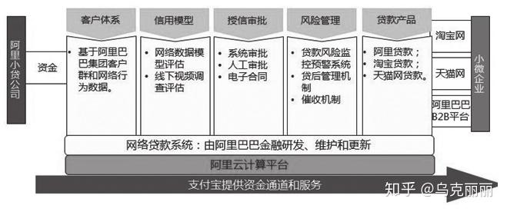
蚂蚁小贷发展历程
阿里小贷主要面向企业规模较小、向银行融资由苦难的中小企业和小微企业。以自身平台的信用评价体系和数据库作为评判支撑，使得商家可以凭借在阿里平台上的信用进行贷款，具备了流程快、支取方便等诸多优点，因此深受中小企业主的拥戴。
Notes:
https://zhuanlan.zhihu.com/p/138982233

Slide 24
蚂蚁微贷发展历程
2014 年 10 月 16 日，起步于支付宝的蚂蚁金融服务集团正式宣告成立。蚂蚁金融服务集团作为阿里巴巴集团的关联公司，阿里巴巴集团与蚂蚁金融服务集团也通过资产重组的方式，将中小企业贷款业务的资产的“阿里小贷”由阿里集团出售给蚂蚁金服，并将其更名为蚂蚁微贷。至此，本文提到的蚂蚁集团小额金融科技信贷就成型了。
同时，蚂蚁集团也开始向民营银行发展，并于2014年9月获得银监会首批民营银行牌照。2015年6月，旗下互联网银行--网商银行正式成立，不久后将蚂蚁小贷业务进行整合，并入其中。
Notes:
由此本文的数据从2014年11月份开始大抵也是因为蚂蚁集团2014年10月才成立，之前的小额贷款服务是归于于母公司阿里旗下。

Slide 25
阿里小贷产品介绍
阿里小贷提供两种不同类型的贷款服务：淘宝贷款和阿里巴巴贷款
阿里定量化的贷款发放模型最先被应用于淘宝和天猫两大平台。小贷团队认为，由于淘宝（天猫）平台有真实的交易信息，数据更充分，对这个平台上的卖家提供贷款相对容易。此外，平台上的许多卖家依靠网商生活，违约成本较高，因而违约风险相对较低。
淘宝贷款分为订单贷和信用贷；所谓“订单贷款”，是指淘宝卖家依据店铺中处于“卖家已发货”状态的订单进行申请，基本上等同于订单质押贷款。对于订单贷款和信用贷款，商家在线上完成了贷款申请并提交了相关材料后，将进入自动审批流程——由贷款模型自动打分，判断是否对其放贷和放款额度。由于订单贷款产品是基于在淘宝（天猫）平台上的真实交易而产生的，贷款最快3分钟内就可到商家的支付宝账户。在放贷和贷后阶段，小贷业务都会通过淘宝（天猫）平台和支付宝系统随时监控企业的交易状况和现金流。

Slide 26
阿里小贷产品介绍
B2B平台积累的数据非常有限——阿里巴巴的B2B网站类似于“黄页”，买卖双方通过平台认识后，会私下对交易进行沟通，之后是否达成交易、成交的金额多少以及买家对此评价如何，这些信息并不被平台掌握。同时，由于B2B网站以展示功能为主，对商家的黏性不大，商家之间的交易也不需要借助于支付宝，在支付宝上也无资金沉淀。因此，小贷业务对商家的贷后控制力较低，违约惩罚手段也相对有限。
为解决信息有限的问题，小贷团队除了对潜在客户进行在线视频调查，还将尽职调查工作外包给当地的第三方机构去完成。第三方机构讲数据上传至后台进行评估。
对于风险管控小贷团队只有严格把控每一次还款节点，若企业出现了一次违约，则对该企业进行征信调查，若察觉企业有问题，则采取催款的方式收回贷款。

Slide 27
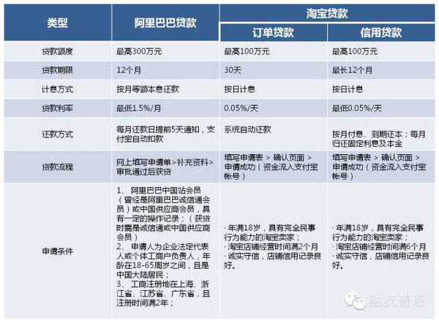
阿里小贷产品介绍
在上述两类传统小贷产品中，淘宝（天猫）贷款占据70%的比重，而阿里信用贷款只占30%左右份额。其中，前者基于数据的纯信用贷款占主体，共计占到整体贷款的60%。而且平均来看，阿里信用贷款的不良率和逾期率都要高于淘宝（天猫）贷款，这也与其相对较弱的风险控制体系相关。
就贷款的比例而言，阿里小贷中的80%为淘宝贷款，投向了淘宝、天猫和聚划算的商家，剩余的20%为阿里巴巴贷款，投向了阿里巴巴的会员企业。

Slide 28
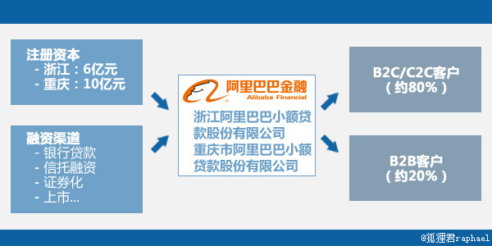
阿里小贷商业模式
阿里小贷的注册资本两家公司合起来只有16亿元。根据央行与银监会共同下发的《关于小额贷款公司试点的指导意见》，从银行业金融机构融资的钱不得超过注册资本的50%。这样等于是限制了阿里小贷的放贷额度，它只能最多放出16 x 1.5 = 24亿元。
2013年上半年累计放贷500亿，可以大致推算出这24亿一共滚了21次，即平均贷款周期只有1.25周。这么短的贷款周期可能有两个解释：一是贷款周期真的很短，大多商家都只是把贷来的前用于超短期周转；二是阿里小贷的放贷额度远不止24亿元。
Notes:
除了循环贷外，阿里小贷的贷款期限一般在30天到12个月。虽说蛮多店家的贷款只是用于短期周转，但1.25周毕竟还是太短了。

Slide 29
阿里小贷商业模式
除了注册资本及来自银行的融资外，阿里小贷还可以通过信托融资、证券化、联合放贷方式加大杠杆、扩大贷款规模
2011年底银监会曾口头通知部分信托公司谨慎对待与小贷公司的合作，阿里在2012年通过与山东信托合作（其方式很可能是以回购方式进行信贷资产转让），进行了至少两次融资。
至于证券化，对于阿里小贷来说，它的贷款就是它的资产之一：这个贷款是别人欠它的钱，早晚要还的，而且还有相对稳定的现金流（借贷人定期还本金和利息）。于是阿里小贷可以在券商的帮助下，把它的资产打包成证券，卖给投资者，获得现金。这个打包成证券的过程，就是证券化。如果阿里可以一直将其贷款证券化，其实融资数额并没有实质上的上限。
三是助贷及联合放贷，蚂蚁一般将自身出资比例控制在1-5%，获得利润分成或直接收取手续费，不直接承担信用风险，如天津信托、五矿信托等均披露过与蚂蚁合作放贷。
通过这三种方式，阿里小贷通过非常少的注册资本实现了几十倍的贷款发放，如此高的杠杆带来了很大的风险。加大了金融体系的系统性风险。

Slide 30
阿里小贷的强监管
2017年12月出台的《关于规范整顿「现金贷」业务的通知》首次对ABS(资产证券化）作出规定，要求小贷公司的杠杆倍数不得超过1倍。
2020年11月的《网络小额贷款业务管理暂行办法》进一步对ABS祭出了法条，要求小贷公司通过发行债券、资产证券化产品（即ABS）等标准化债权类资产形式融入资金的余额，不得超过其净资产的4倍。
2017年之后，来自第三方金融机构的资金就是蚂蚁贷款资金中的大头（占比约64%）2020年11月2日，银保监会与中国人民银行等部门起草了《网络小额贷款业务管理暂行办法》，其中要求联合贷「在单笔联合贷款中，经营网络小贷业务的小贷公司的出资比例不得低于30%」。这一新规意味着在联合贷产品中，蚂蚁必须付出更多的资本金，才能维持原来的业务规模。

Slide 31
普惠金融介绍
2013年，党的十八届三中全会提出“发展普惠金融”，普惠金融正式进入党的决议，被确立为国家战略。
根据国务院推进普惠金融发展规划定义，普惠金融是指立足机会平等要求和商业可持续原则，以可负担的成本为有金融服务需求的社会各阶层和群体提供适当、有效的金融服务。小微企业、农民、城镇低收入人群、贫困人群和残疾人、老年人等特殊群体是当前我国普惠金融重点服务对象。
2018年，银监会发布《关于2018年推动银行业小微企业金融服务高质量发展的通知》，着力缓解小微企业金融服务供给不充分、结构不均衡的问题，引导银行业小微企业金融服务由高速增长转向高质量发展，引导银行业金融机构加强对普惠金融重点领域的支持，聚焦小微企业中的相对薄弱群体，在银行业普惠金融重点领域贷款统计指标体系的基础上，以普惠型小微企业贷款为考核重点。

Slide 32
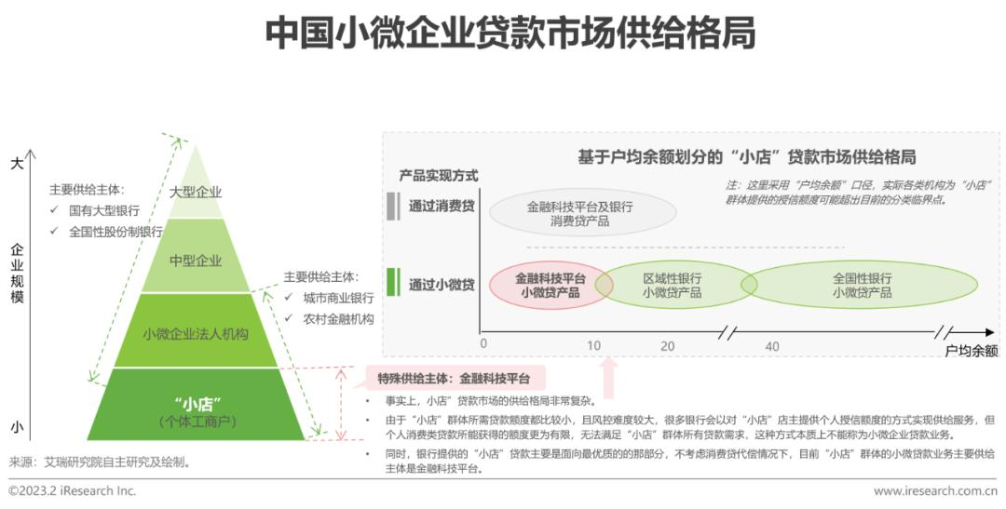
普惠金融介绍
目前而言我国小微企业贷款市场格局如下图所示，由于一些客观因素的限制，可以看出其实国有大行和全国性的股份制银行还是更多会聚焦贷款规模更大的贷款主体上，而像是20万以下的更多是区域性银行（城商行和农商行在做），而更小的10万以下的贷款则是金融科技平台企业的强项。
金融科技平台凭借数据优势可以较好地进行信用评级和风险把控，可出民营的金融科技平台仍是我国金融体系的重要补充，对小微企业发展有着重大意义。但是也不能任其发展，在监管重压下；各类型金融科技企业可以寻求与商业银行等金融机构合作，探索新商业模式，提升小微企业的服务覆盖度。同时大型商业银行数字化转型深入推进，中小商业银行也积极加快数字化发力和布局数字金融

Slide 33
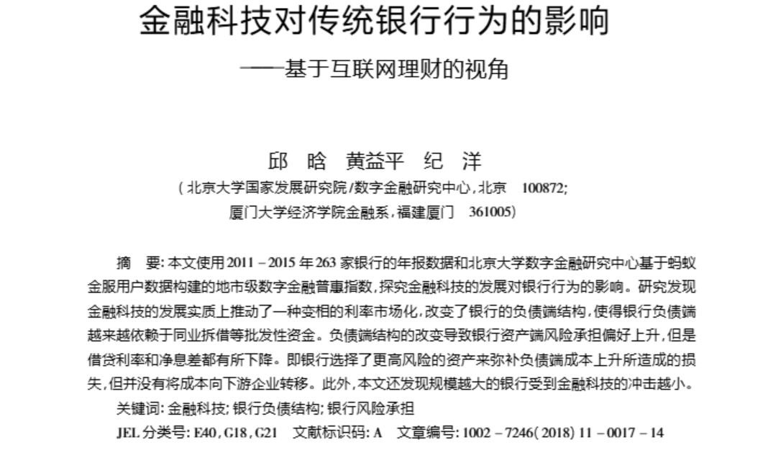
金融科技文献--对银行
中国的金融科技发展填补了传统金融服务的诸多不足。相比利率受到管制的传统银行存款，互联网理财产品具有利率市场化、交易便捷等特点，一推出便受到人们热捧。凭借着高额的回报和便捷的支付手段，余额宝等互联网理财产品吸引了大量居民储蓄存款。这种模式的发展导致资金不断从传统的存款渠道向银行间市场转移，以市场化的利率价格重新进入银行体系。在这一背景下，由于大量资金从存款市场流向银行间市场，银行从传统存款市场获得资金变得更加困难，但在银行间市场获取资金则更加容易。
邱晗,黄益平,纪洋.金融科技对传统银行行为的影响——基于互联网理财的视角[J].金融研究,2018,(11):17-29.
Notes:
金融科技在中国迅速发展，余额宝等一批新兴的金融科技工具正在慢慢改变人们的理财方式，引发了很多学术讨论( 黄益平等，2018) 。相比利率受到管制的传统银行存款，互联网理财产品具有利率市场化、交易便捷等特点，一推出便受到人们热捧。蓬勃发展的金融科技加速了利率市场化的进程，不可避免地会冲击传统金融行业( 战明华等，2018) 。在这一背景下，文章探究了新兴的金融科技与传统的银行体系之间的关系。
从金融科技推动存款利率变相市场化的角度切入，本文将分析其对银行的影响。银行间市场利率由市场决定，高于存款利率。余额宝等互联网理财产品的大部分资金都会投向银行间市场，为居民提供了投资银行间市场的渠道。凭借着高额的回报和便捷的支付手段，余额宝等互联网理财产品吸引了大量居民储蓄存款。这种模式的发展导致资金不断从传统的存款渠道向银行间市场转移，以市场化的利率价格重新进入银行体系。在这一背景下，由于大量资金从存款市场流向银行间市场，银行从传统存款市场获得资金变得更加困难，但在银行间市场获取资金则更加容易。与此同时，高成本的批发性融资可能使得银行资产端发生改变。一个自然的问题是，贷款利率、净息差与资产风险会随之发生怎样的变化?
介绍一下北大的那个指数，该指数采用蚂蚁金服的交易账户底层数据，,该指数运用了蚂蚁金融服务集团的微观数据,从互联网金融服务的覆盖广度、使用深度和数字化程度三个维度进行测度,一些学者(邱晗等,2018)以该指数来衡量金融科技发展水平,该指数能够跨省级、城市和县域。

Slide 34
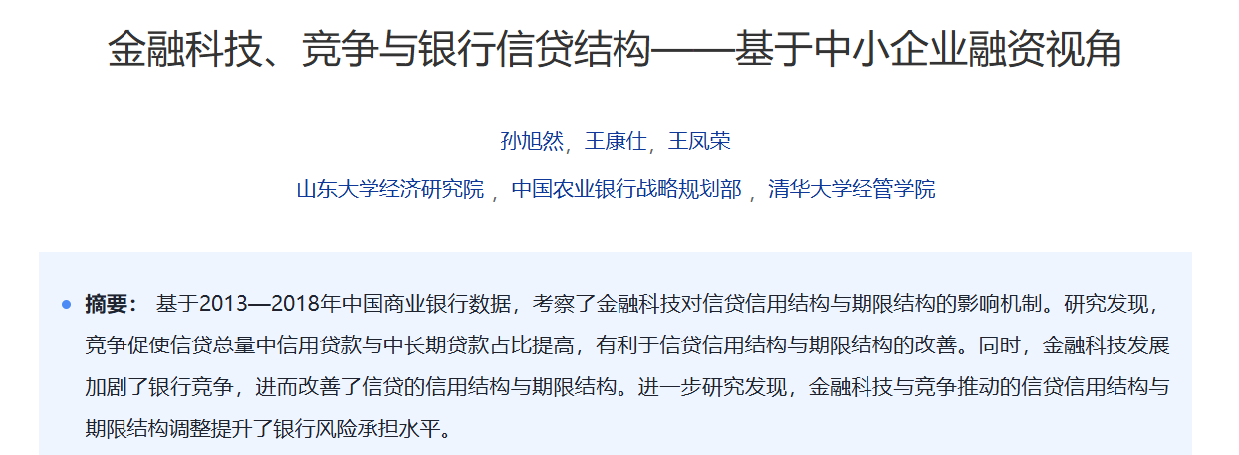
金融科技文献--对银行
孙旭然,王康仕,王凤荣.金融科技、竞争与银行信贷结构——基于中小企业融资视角[J].山西财经大学报,2020,42(06):59-72.
Notes:
金融科技发展既能加剧银行竞争，对信贷结构产生间接效应，又能产生直接影响，改善信贷的信用与期限结构。一方面，长期以来，银行长期贷款与信用贷款的供给不足是导致中小企业融资难、融资贵的重要因素之一。
所以文章就去考察了叭叭叭，采用北京大学数字金融研究中心编制的2013—2018年省级层面的数字普惠金融总指数来衡量
这是因为金融科技提高银行业之间竞争水平，促使银行优化调整其信贷结构，增加中长期信贷规模。另一方面，金融科技可能通过缓解信息不对称问题、降低人工成本、提高风险管控水平、提升产品创新能力等作用于银行，直接影响银行信贷结构的调整。

Slide 35
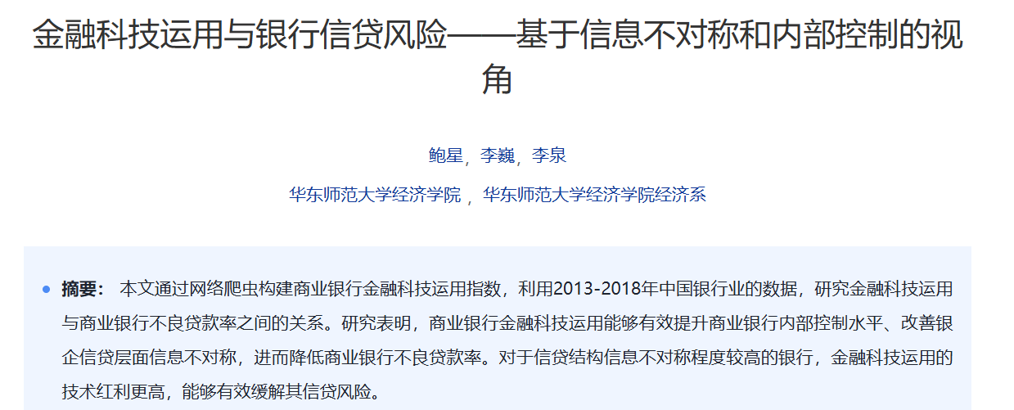
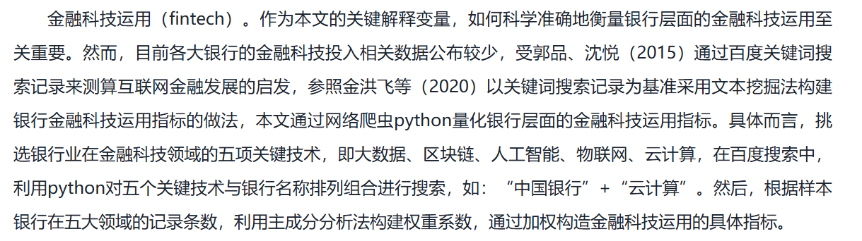
金融科技文献--对银行
鲍星,李巍,李泉.金融科技运用与银行信贷风险——基于信息不对称和内部控制的视角[J].金融论坛,2022,27(01):9-18.

Slide 36
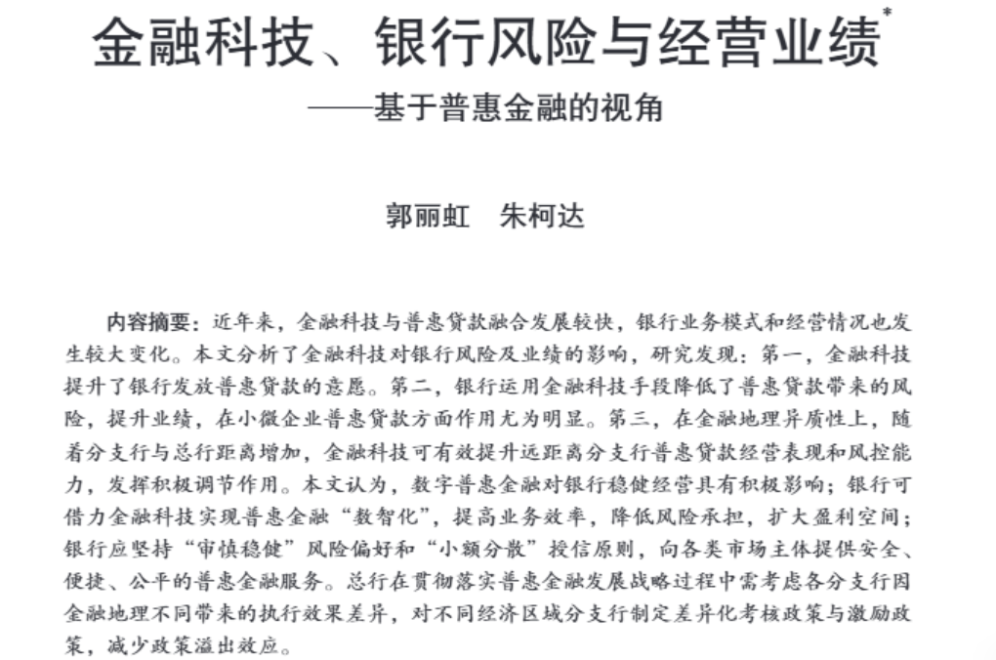
金融科技文献--对银行
以 2016—2019 年某全国性股份制银行境内近 300 家分支行月度经营数据为研究样本
金融科技：运用主成分分析法，根据科技岗位人员占比、电子渠道用户占比①电子渠道活跃用户占比；②个人客户在线渠道；③审贷占比、小微企业在线渠道审贷占比等五项指标，构建分支行个体层面金融科技运用指（FinTech）。为体现外部金融科技发展环境影响，文章还选用PKU- DFIIC 进行再次检验。
郭丽虹,朱柯达.金融科技、银行风险与经营业绩——基于普惠金融的视角[J].国际金融研究,2021,(07):56-65.
Notes:
这篇文章是基于银行业积极向数字银行方向转型，运用金融科技践行数字普惠金融，拓展服务范围、精简审批流程、降低融资成本、提高风控能力，提升服务市场主体质效开展的，以 2016—2019 年某全国性股份制银行境内近 300 家分支行月度经营数据为研究样本，金融科技。本文运用主成分分析法，根据科技岗位人员占比、电子渠道用户占比①、电子渠道活跃用户占比②、个人客户在线渠道③审贷占比、小微企业在线渠道审贷占比等五项指标，构建分支行个体层面金融科技运用指标 （FinTech）。为体现外部金融科技发展环境影响，本文还选用PKU- DFIIC 进行再次检验。
结果发现，照着念一下

Slide 37
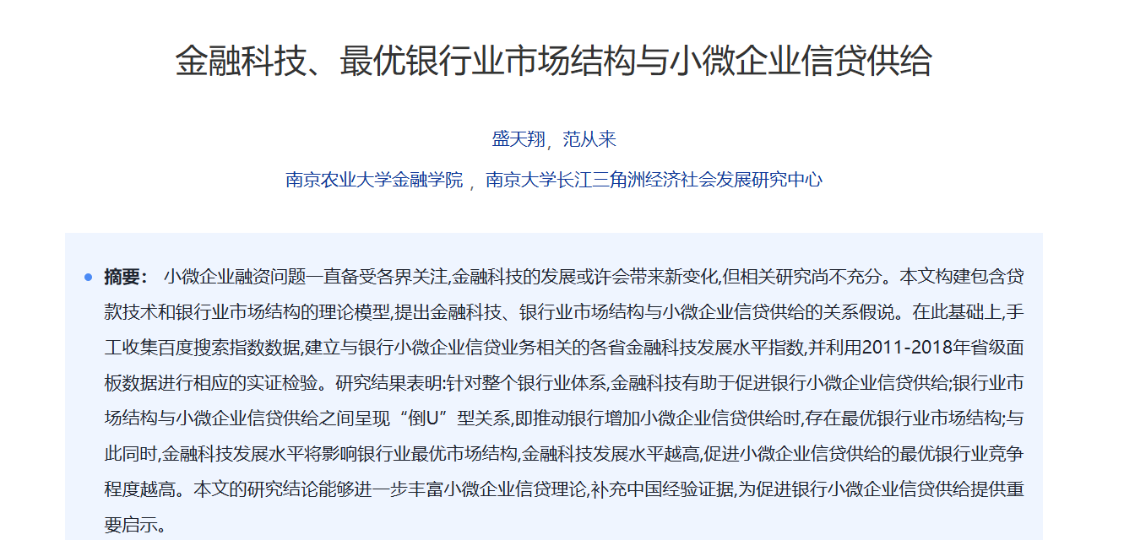
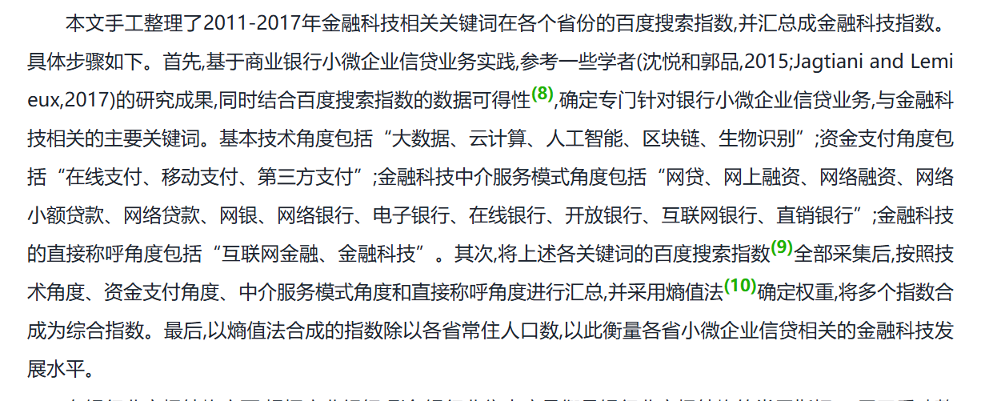
金融科技文献--小微信贷
盛天翔,范从来.金融科技、最优银行业市场结构与小微企业信贷供给[J].金融研究,2020,(06):114-132.

Slide 38
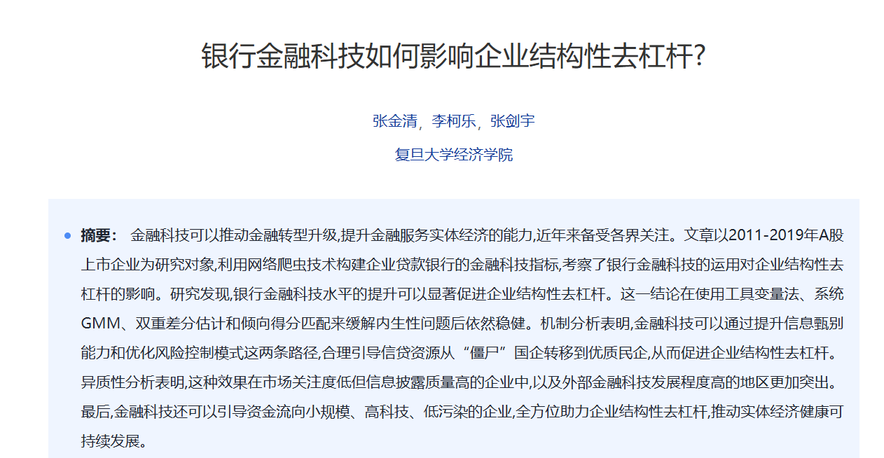
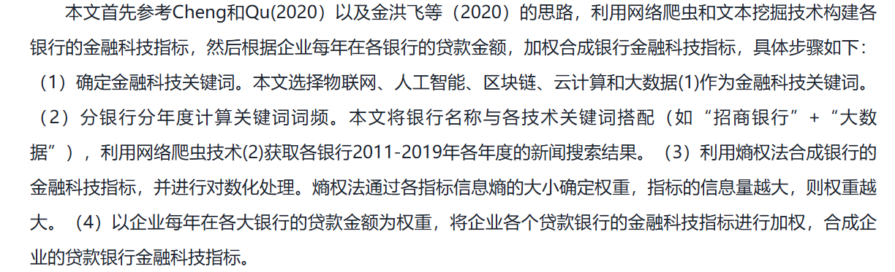
金融科技文献--对企业
Notes:
[1]张金清,李柯乐,张剑宇.银行金融科技如何影响企业结构性去杠杆?[J].财经研究,2022,48(01):64-77.DOI:10.16538/j.cnki.jfe.20210825.101.

Slide 39
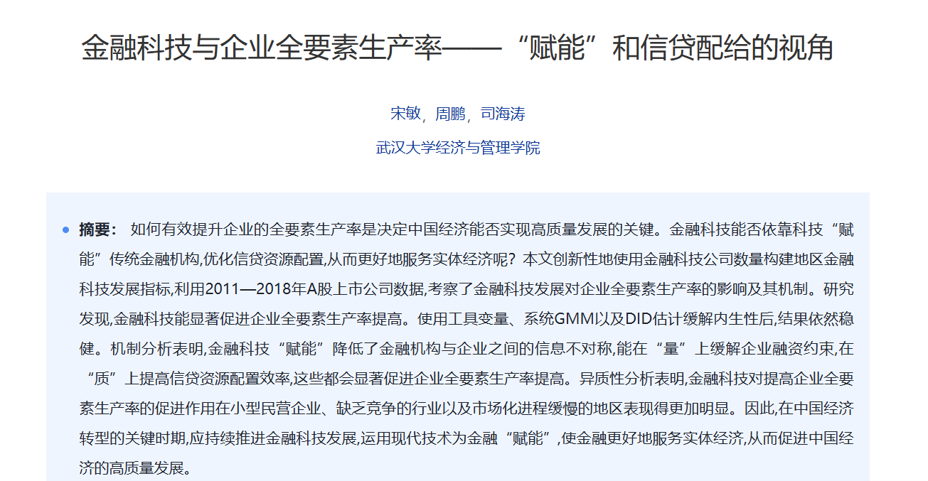
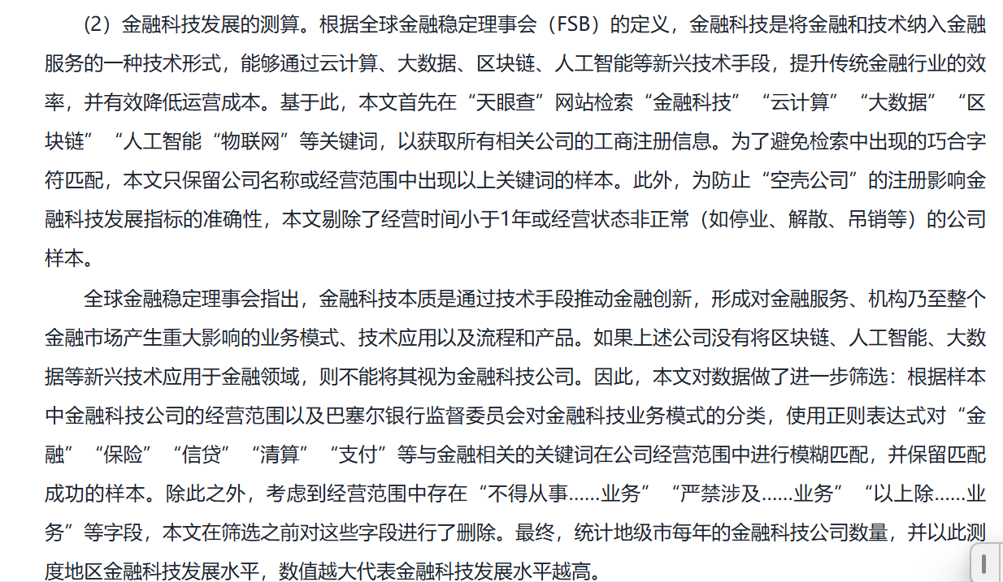
金融科技文献--对企业
宋敏,周鹏,司海涛.金融科技与企业全要素生产率——“赋能”和信贷配给的视角[J].中国工业经济,2021,(04):138-155

Slide 40
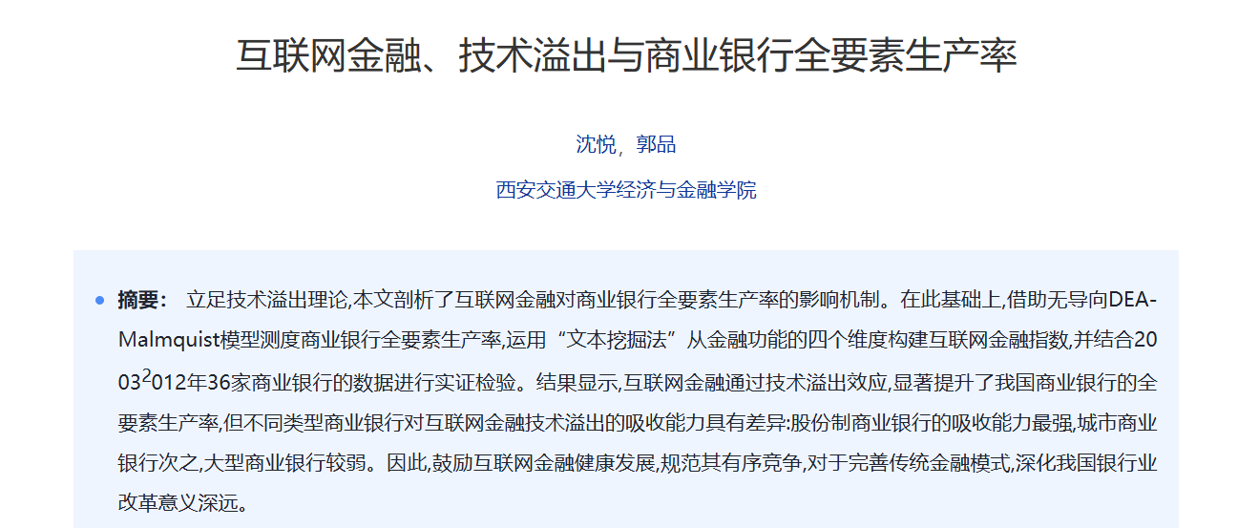
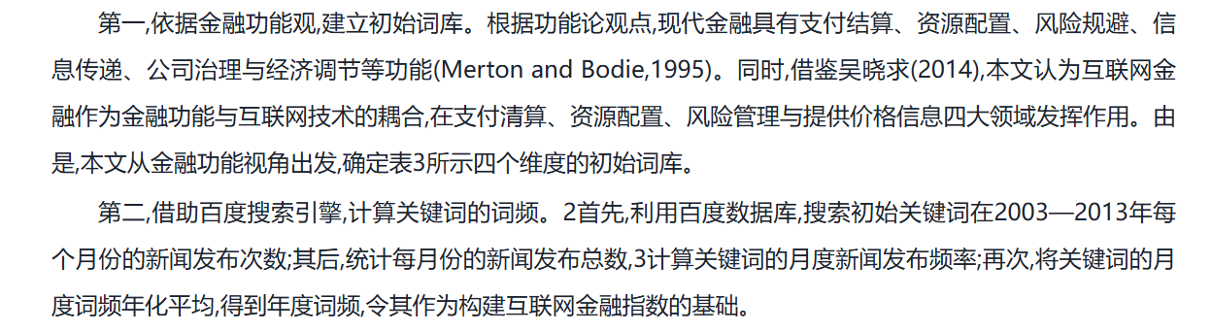
互联网金融文献
Notes:
关于这篇文章的介绍其实主要在于他关于互联网金融变量的衡量方式被后续很多文献进行借鉴，它采用的是文本挖掘法，借助百度搜索引擎,计算金融科技相关关键词的词频。首先,利用百度数据库,搜索初始关键词在2003—2013年每个月份的新闻发布次数;其后,统计每月份的新闻发布总数,3计算关键词的月度新闻发布频率;再次,将关键词的月度词频年化平均,得到年度词频,令其作为构建互联网金融指数的基础。之后再经过一些列处理得出了一个衡量全国层面的金融科技发展水平的指数。
[1]沈悦,郭品.互联网金融、技术溢出与商业银行全要素生产率[J].金融研究,2015,(03):160-175.

Slide 41
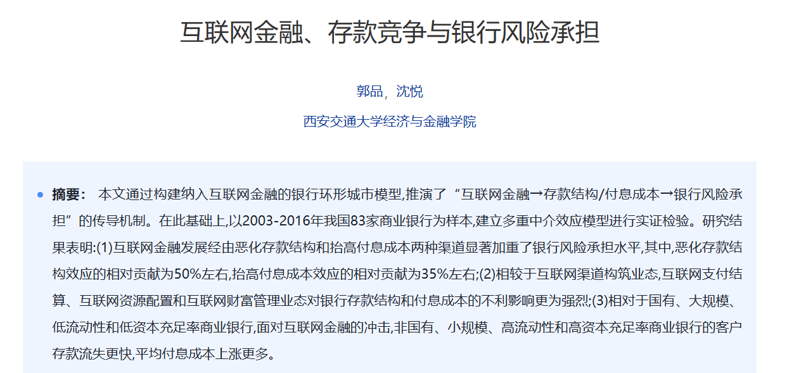
互联网金融文献
郭品,沈悦.互联网金融、存款竞争与银行风险承担[J].金融研究,2019,(08):58-76.
Notes:
互联网金融。参考沈悦和郭品(2015)的做法,采用文本挖掘法构建的互联网金融指数(IF)作为核心解释变量。照着读
[1]郭品,沈悦.互联网金融、存款竞争与银行风险承担[J].金融研究,2019,(08):58-76.

Slide 42
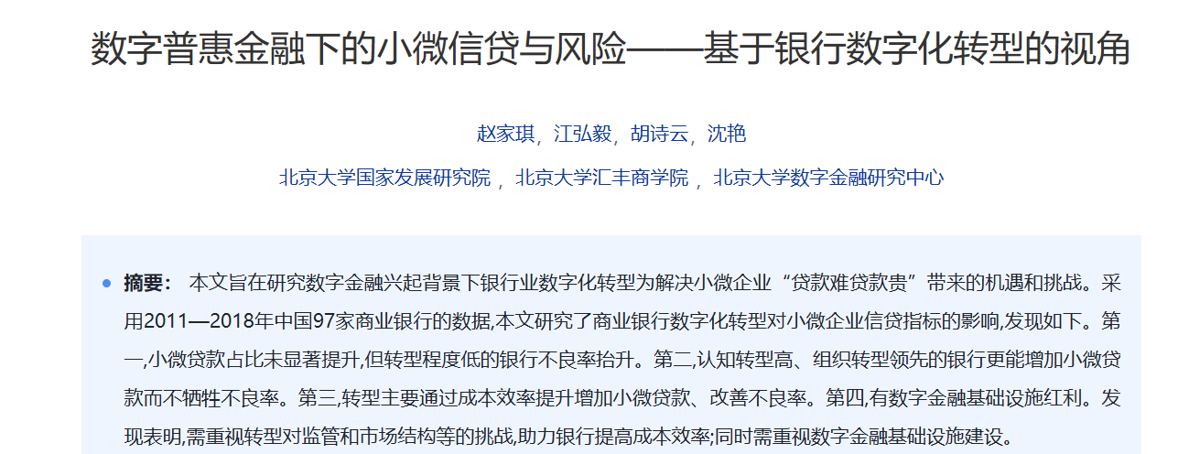
数字普惠金融文献
赵家琪,江弘毅,胡诗云,等.数字普惠金融下的小微信贷与风险——基于银行数字化转型的视角[J].经济学(季刊),2023,23(05):1686-1703.
Notes:
我们用郭峰等(2020)构建的北京大学数字普惠金融指数作为数字金融基础设施的代理变量

Slide 43
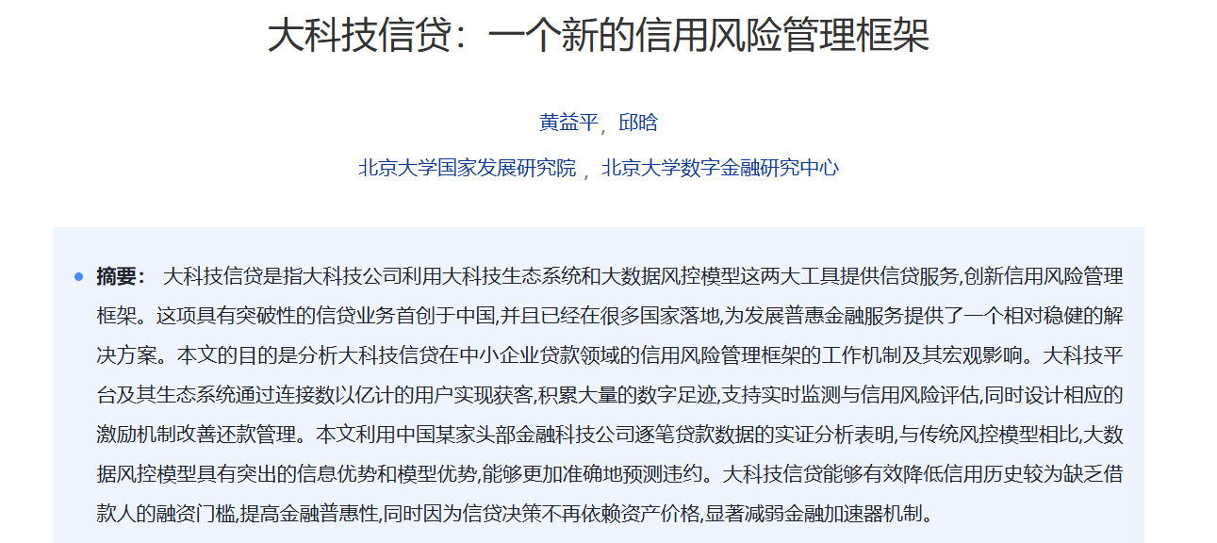
金融科技信贷文献
黄益平,邱晗.大科技信贷：一个新的信用风险管理框架[J].管理世界,2021,37(02):12-21+50+2+16.
Notes:
这篇文章和前面不同的点可能在于它数据量会更细一点，它也是获取了一家头部金融科技公司的贷款数据进行分析，但是不像本文数据量那么详细，有贷款企业经营业绩相关的数据。文章是认为这种大科技信贷公司主要是利用大科技生态系统和大数据风控模型这两大工具提供信贷服务，所以就想要去分析一下大科技信贷在中小企业贷款中的信用风险管理框架的工作机制和宏观影响。研究就发现大数据风控模型确实有突出的信息优势和模型优势，能够更加准确的预测企业违约。更重要的是可以为许多缺少银行信用历史的借款人提供融资服务，充分地体现了大科技信贷的普惠性特点同时，由于大科技信贷不依赖抵押资产，弱化了资产价格与信贷之间的顺周期机制，有利于提高金融与经济的稳定性。

Slide 44
金融科技变量衡量方法总结
直接使用郭峰等（2020）编制的北京大学数字普惠金融指数作为代理变量，可以跨省份、城市和县域；
文本挖掘方法：根据与金融科技相关的关键词构建金融科技指标，这类方法的灵活性强，可以统计多层面
国家层面（郭品和沈悦，2015）：借助百度搜索引擎，计算金融科技相关词汇在新闻发布中出现的频数
省份层面（盛天翔和范从来，2020）：基于商业银行小微企业业务，借助百度搜索指数，以熵值法确定综合指数后除以各省常住人口数量衡量省分层面的小微企业信贷金融科技发展水平
银行层面（金洪飞等，2020）：利用网络爬虫和文本挖掘技术构建各银行的金融科技指标，然后根据企业每年在各银行的贷款金额，加权合成银行金融科技指标
主成分分析（银行分支行层面）：
根据科技岗位人员占比、电子渠道用户占比①电子渠道活跃用户占比；②个人客户在线渠道；③审贷占比、小微企业在线渠道审贷占比等五项指标，构建分支行个体层面金融科技运用指（FinTech）

Slide 45
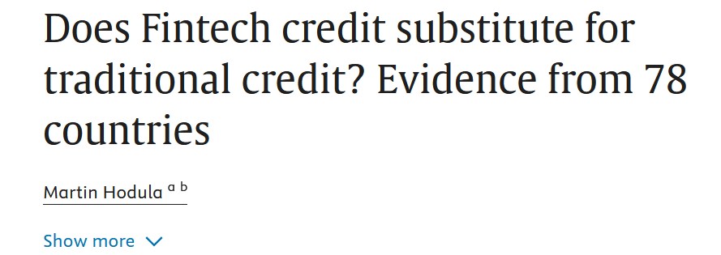
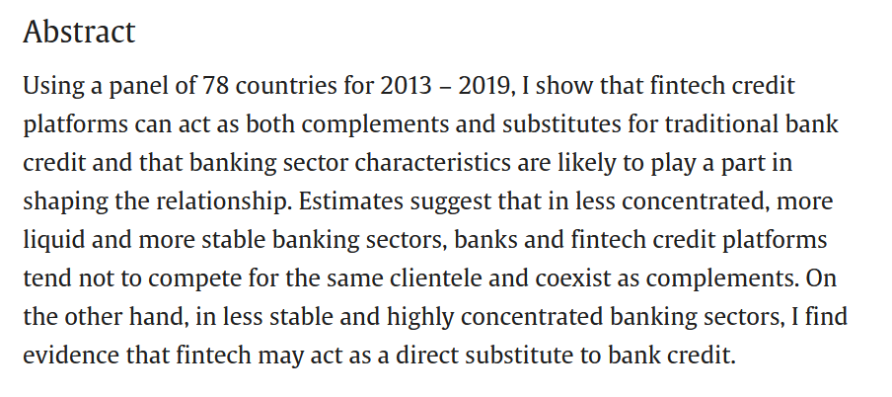
FinTech Credit 外文文献
这篇文章探讨了金融科技（Fintech）信贷与传统银行信贷之间的关系，特别是它们是否互相替代。作者使用了2013至2019年78个国家国家的金融科技信贷流量数据，将金融科技信贷数据与同期传统银行信贷数据相匹配，并使用移动电话普及率和固定宽带普及率两个工具变量。研究发现金融科技信贷平台既可以作为传统银行信贷的补充，也可以作为替代品，这取决于银行业的特点。在竞争较少、流动性较高且更稳定的银行部门中，银行和金融科技信贷平台往往不争夺同一客户群体，而是作为补充共存。相反，在不稳定和高集中度的银行部门中，金融科技可能直接替代银行信贷。
Hodula, M. (2022). Does Fintech credit substitute for traditional credit? Evidence from 78 countries. Finance Research Letters, 46, 102469
Notes:
前面主要是中文文献，之后我又在谷歌学术以fintech credit为关键词进行了检索，主要是发现了以下三篇较为相关的文献，可以分享以下，首先第一篇是分析了这篇文章探讨了金融科技（Fintech）信贷与传统银行信贷之间的关系，特别是它们是否互相替代。作者使用了2013至2019年78个国家的面板数据，发现金融科技信贷平台既可以作为传统银行信贷的补充，也可以作为替代品，这取决于银行业的特点。在竞争较少、流动性较高且更稳定的银行部门中，银行和金融科技信贷平台往往不争夺同一客户群体，而是作为补充共存。相反，在不稳定和高集中度的银行部门中，金融科技可能直接替代银行信贷。研究还发现，在高集中度的银行部门中，金融科技信贷更可能替代银行信贷。这可能是因为在这些部门中，金融科技与传统银行争夺相同的客户群体。

Slide 46
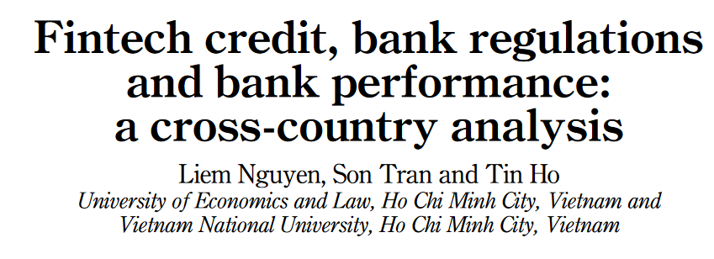
FinTech Credit 外文文献
该研究首次探讨了金融科技信贷对银行绩效的影响，同时考虑了银行监管的调节作用。研究使用了73个国家2013至2018年的金融科技信贷数据，发现金融科技信贷可能会降低银行的盈利能力，但在提高银行风险相关绩效方面有积极作用。这表明金融科技的发展在与银行竞争市场份额的同时，也有助于银行稳定性的提升。研究还发现，更严格的银行监管对银行稳定性有正面影响。此外，金融科技信贷对银行绩效的影响受到银行监管严格程度的调节，即在银行监管更严格的环境下，金融科技信贷对银行稳定性的积极影响更为显著。
Nguyen, L., Tran, S., & Ho, T. (2022). Fintech credit, bank regulations and bank performance: a cross-country analysis. Asia-Pacific Journal of Business Administration, 14(4), 445-466.
Notes:
因为它竞争市场份额，吸引寻求便捷服务的客户，导致银行失去部分收入。同时，金融科技信贷通过服务传统银行忽视的高风险市场细分，利用技术提高风险评估和管理效率，增强银行的风险相关绩效。此外，金融科技推动了技术创新，提升了银行的风险管理能力，并通过增加金融包容性分散风险，提高了银行的稳定性和风险调整后的表现。

Slide 47
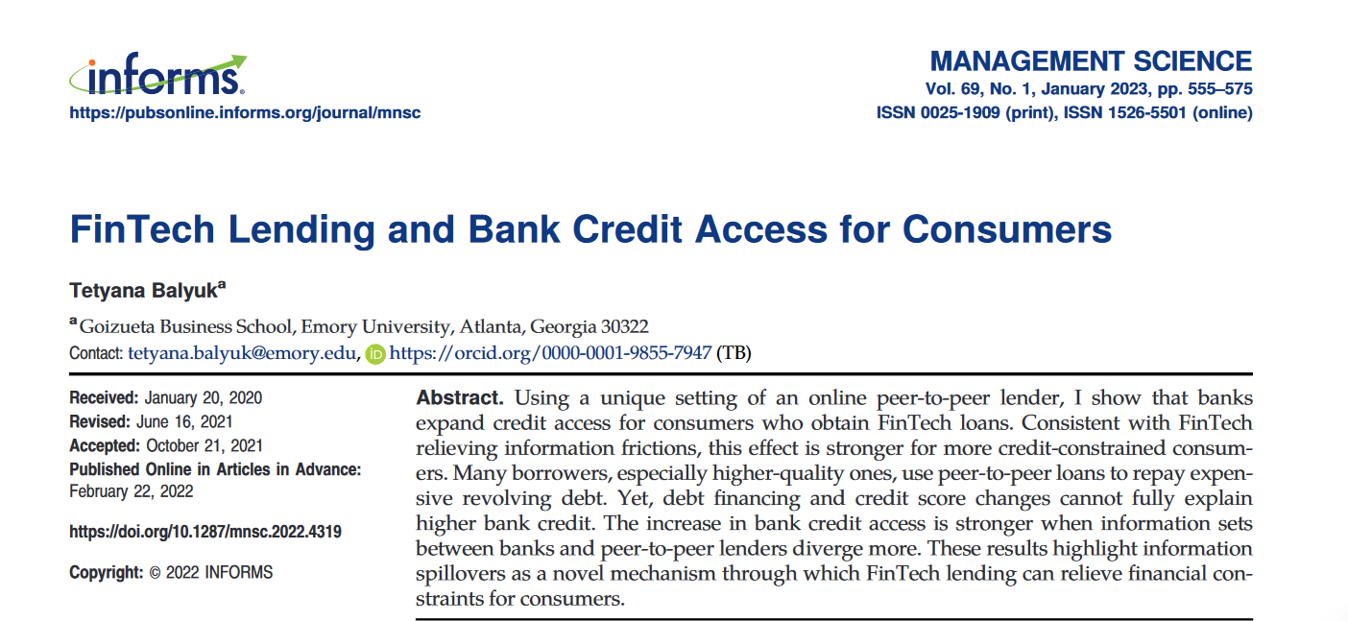
FinTech Credit 外文文献
文章金融科技（FinTech）贷款对消费者获得银行信贷能力的影响。利用美国P2P贷款平台Prosper的数据，研究发现，获得FinTech贷款的消费者随后能够获得更多的银行信贷，这一效应在信用受限的消费者中更为显著。文章提出，FinTech贷款通过减轻信息不对称，为消费者提供了信贷认证，从而缓解了他们的财务约束。此外，当银行和FinTech贷款机构之间的信息差异更大时，银行信贷增加的效应更为明显，这表明信息溢出是FinTech贷款影响银行信贷的一个重要机制。
Balyuka, T. (2023). FinTech Lending and Bank Credit Access for Consumers. Management Science, 69(1), 555–575
Notes:
对于那些信用受限的消费者，他们可能因为缺乏足够的信用历史或信息而被银行拒绝贷款，FinTech贷款的批准和偿还记录为这些消费者提供了额外的信用证明。
研究结果对监管政策有启示，表明P2P贷款可能促进消费者获得信贷，且不会导致过度借贷。这项研究为理解FinTech贷款如何改善消费者信贷市场提供了新的视角。
FinTech贷款的批准可能被视为一种信号，表明借款人通过了另一套严格筛选，这对于银行来说是一个积极的信号，尤其是当它们自己的信息不足以完全评估借款人时。这种信号作用在信息差异大时更为显著，因为银行可能更依赖外部信息来填补自身的信息空白。

Slide 48
思考
蚂蚁金服花呗、借呗信用贷对企业？对个人银行信贷？
Notes:
资料来源;https://zhuanlan.zhihu.com/p/350069231
最后一张PPT是，当时我在查蚂蚁金服的业务的时候就发现，它除了针对小微企业的小额贷款外，还是一个很大的板块是个人贷款即消费贷，主要通过花呗和借呗两个产品实现。模式大致和企业贷相似，也是信用贷款。大家应该都听过支付宝里面有一个芝麻信用评分，个人消费贷好像是与这个信用评分相关的，目前来说芝麻信用越高，花呗额度越高。此外腾讯也推出了微信分期、京东也有京东白条之类的消费贷产品，这其实是一个很大的市场。
对于这类产品我当时就在想，这属于消费贷，个人把这些钱借出去一般也是投入生产消费，它会对企业产生什么影响？
同时结合前面我们读的那篇论文，我就在想这种互联网模式的消费贷记录会不会对以后个人去银行借钱产生影响，会不会有信息溢出这样的效应？
当然这个数据上获取上还是会有难度

Slide 49
谢谢！
Presenter: 梁庆林 李慧琴 Date: 2024.11.11

